Slide 1
進捗報告
松下昌悟

Slide 2





進捗
1
エージェントの戦略
普通カテゴリをベースとして
他のカテゴリの度合いを考慮
  各カテゴリを表すベクトルとの
  距離で譲歩速度などを変更
模範的
つつましい
わがまま
$$[−0.6,0.5,0.2,0.6,0.7]$$
$$[−0.5,−0.1,−0.6,0.1,0.2]$$
$$[−0.2,0.6,−0.6,−0.5,−0.4]$$

Slide 3
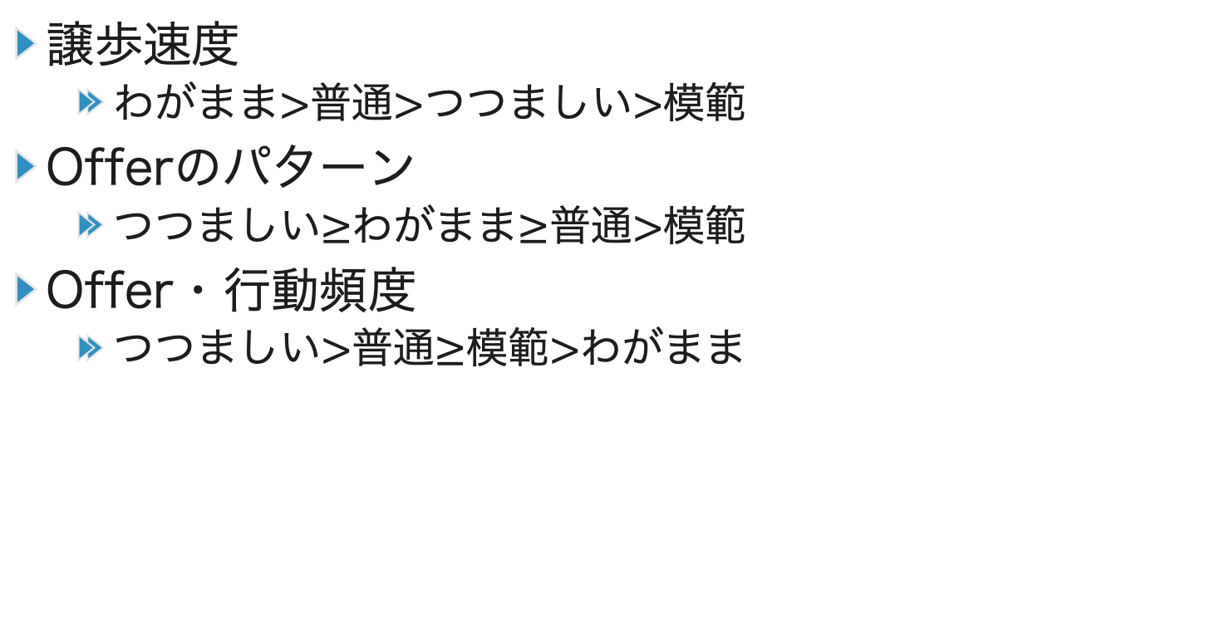
進捗
1
各カテゴリに対する戦略
譲歩速度
  わがまま$>$普通$>$つつましい$>$模範
Offerのパターン
  つつましい$≥$わがまま$≥$普通$>$模範
Offer・行動頻度
  つつましい$>$普通$≥$模範$>$わがまま

Slide 4
進捗
1
ベクトルの類似度(距離)について
BIG5は各因子の値のバランスを見て性格を推定する
  ベクトルの向きより大きさのバランスが重要
  ユークリッド距離を計算し距離が近いほどカテゴリに
  分類される可能性が高いとみなす

Slide 5



進捗
1
譲歩速度について
既存研究を元に決めていこうと思っている
  その論文で用いている譲歩関数
  は以下の通り
    $target\left(t,α\right)=γ_{min}+Δ⋅Γ\left(t,α\right)$
    $Δ=γ_{max}−γ_{min}$
    $Γ\left(t,α\right)=1−U_{A}\left(bid_{t−1}\right)⋅{\left(\frac{t}{n}\right)}^{\frac{1}{α}}$
$$t:現在のラウンド$$
$$n:ラウンドの総数$$
$γ_{min}:エージェントの$最小目標効用
$γ_{max}:エージェントの最大$目標効用
$U_{A}\left(bid_{t−1}\right)$:直前のOfferでエージェントが
得られる効用

Slide 6

進捗
1
BIG5のカテゴリ分け
やっぱりカテゴリ分けでは
なく各因子ごとに戦略を決めた
ほうがいいのでは？
模範的
つつましい
わがまま
$$[−0.6,0.5,0.2,0.6,0.7]$$
$$[−0.5,−0.1,−0.6,0.1,0.2]$$
$$[−0.2,0.6,−0.6,−0.5,−0.4]$$
$$\left.\begin{aligned}\text{神経症傾向} \\ \text{外向性} \\ \text{開放性} \\ \text{協調性} \\ \text{誠実性 }\end{aligned}\right\}$$
の高低で戦略を変更した方がいい？

Slide 7
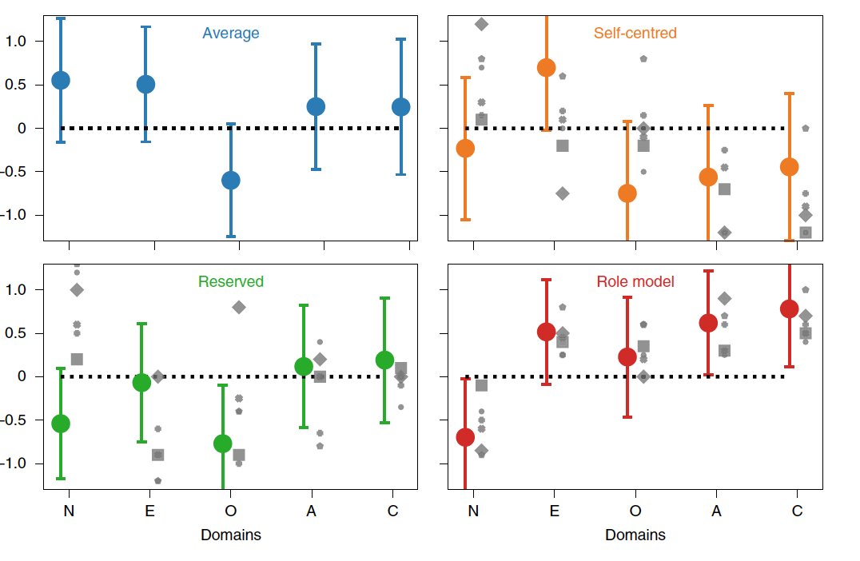
補足
0
BIG5によるカテゴリ分類

Slide 8
補足
0
各カテゴリに対する戦略
譲歩速度
  わがまま$>$普通$>$つつましい$>$模範
Offerのパターン
  つつましい$≥$わがまま$≥$普通$>$模範
Offer・行動頻度
  つつましい$>$普通$≥$模範$>$わがまま

Slide 9
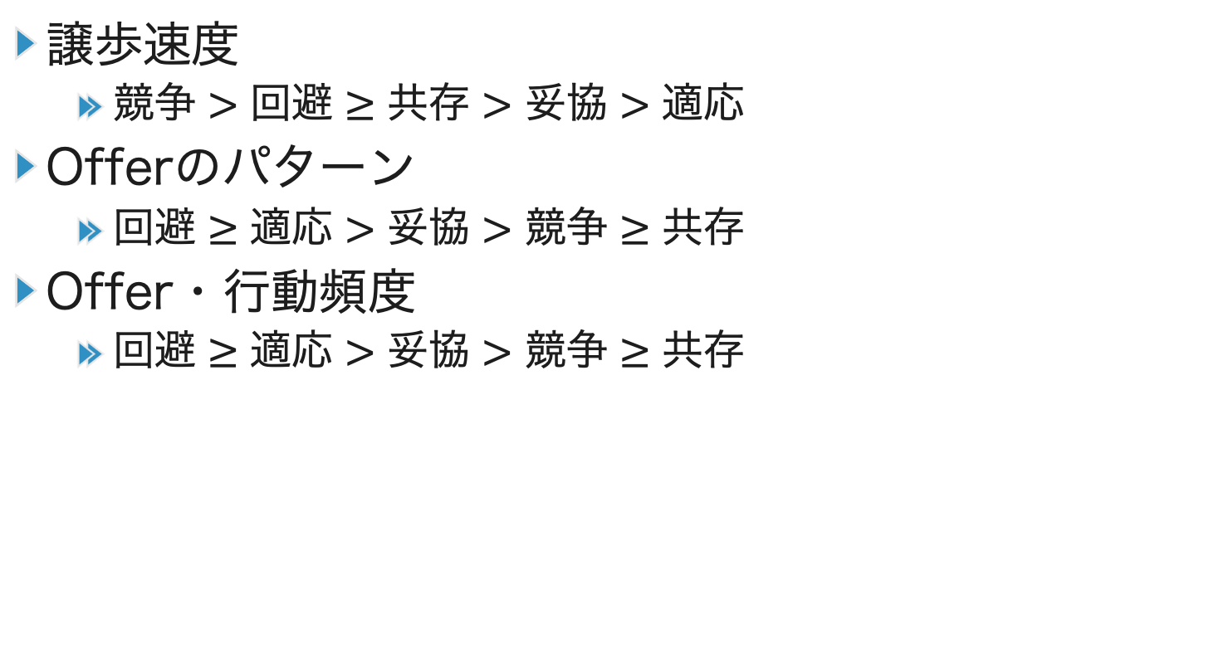
補足
0
各カテゴリに対する戦略
譲歩速度
  $競争>回避≥共存>妥協>適応$
Offerのパターン
  $回避≥適応>妥協>競争≥共存$
Offer・行動頻度
  $回避≥適応>妥協>競争≥共存$

Slide 10


その他研究について
3
ベクトルの類似度(距離)について
N
N
C
E
C
E
A
O
分類
A
O
性格$α$
被験者1
相似
相似
N
N
C
E
C
E
分類
A
O
A
O
性格$β$
被験者2

Slide 11
テキスト

